Slide 1
03周补充（栈）

Slide 2
主要学习内容
1
线性结构
2
栈的概念和性质
3
栈的顺序存储
4
栈的链式存储
5
栈的应用

Slide 3
线性结构

Slide 4

什么是线性结构
线性结构是n（n≥0）个数据元素构成的有限序列。
当n=0，表长为0，表中没有元素，称为空线性表，简称空表；
当n>0，非空表，记为：L=(a₀,a₁,a₂,…a_{i}…a_{n-1})，
每个元素有一个固定的位序号，如元素a₀的位序号是0，a_{i}的位序号是i；
数据元素唯一的前驱和后继。

Slide 5
线性结构分类
按操作方法不同
普通线性表、列表，是Python列表的抽象概念
栈
队列
双端队列
优先队列
按数据元素类型不同
字符串

Slide 6
栈的概念和性质

Slide 7
栈的定义（Specification）
A stack is a list in which all insertions and deletions of entries are made at one end, called the top of the stack. The last entry which is inserted is the first one that will be removed . Empty stack means the stack has no item.
Example: plates sitting on the counter in a busy cafeteria.
Customers take trays off the top of stack.
employees returned trays back on top of the stack.
Other examples…弹夹装卸子弹，桌子上的一盒抽纸，叠在一起的靠背椅。
methods
push（入栈） pop（出栈） empty(判空) top(取栈顶元素) size init
Important property : Last in , first out ---LIFO

Slide 8
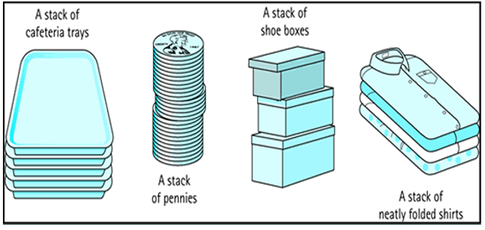
解释
操作受限的线性表
栈中允许插入、删除的这一端称为栈顶，另一端为固定端，称为栈底。
元素的插入称为入栈或进栈，元素的删除称为出栈或退栈。
当表中没有元素时称为空栈。
栈的操作特点是最后入栈的元素第一个出栈，即满足“后进先出（Last In First Out，简称LIFO）”的原则。

Slide 9
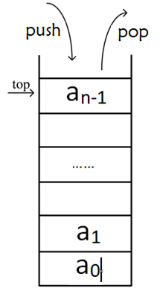
图示
可以用一个来开口向上的容器表示一个栈，对这个容器，用户可见的位置只有栈顶位置，只能在此位置进行插入和删除操作。
栈的插入和删除一般分别被称为push和pop操作。

Slide 10
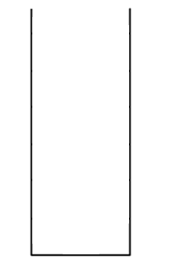
问题
假设有５个元素abcde顺序进栈（进栈过程中可以出栈），出栈序列为dceba，则该栈容量必定不小于多少。

Slide 11
栈的抽象数据类型ADT
T类型元素构成的栈是由T类型元素构成的有限序列，并且具有以下基本操作：
（1）创建一个空栈(init)
（2）判断栈是否为空(empty)
（3）求栈的长度，即栈中元素个数(len)
（4）入栈一个元素(push)
（5）出栈一个元素(pop)
（6）读取栈顶元素(get_top)

Slide 12
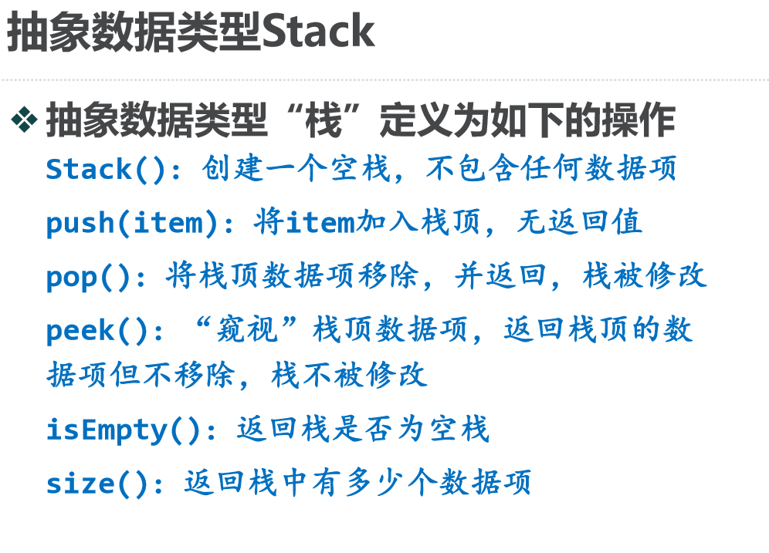
ADT’
找不同
没有本质不同

Slide 13
from abc import ABCMeta, abstractmethod
class AbstractStack(metaclass=ABCMeta): @abstractmethod def __init__(self): """ 创建一个空栈 """ @abstractmethod def empty(self): """ 判断栈是否为空(empty) """ @abstractmethod def __len__(self): """ 求栈的长度 """
@abstractmethod def push(self, item): """ 入栈一个元素 """ @abstractmethod def pop(self): """ 出栈一个元素 """ @abstractmethod def get_top(self): """ 读取栈顶元素 """

Slide 14
栈的存储
顺序存储
链式存储

Slide 15
问题
Python有没有内置的栈类？
Python标准库queue中，提供了LIFO队列类LifoQueue
LifoQueue的存储方法？
用Python的List实现的顺序存储

Slide 16
栈的顺序存储
用Python列表实现的顺序存储

Slide 17
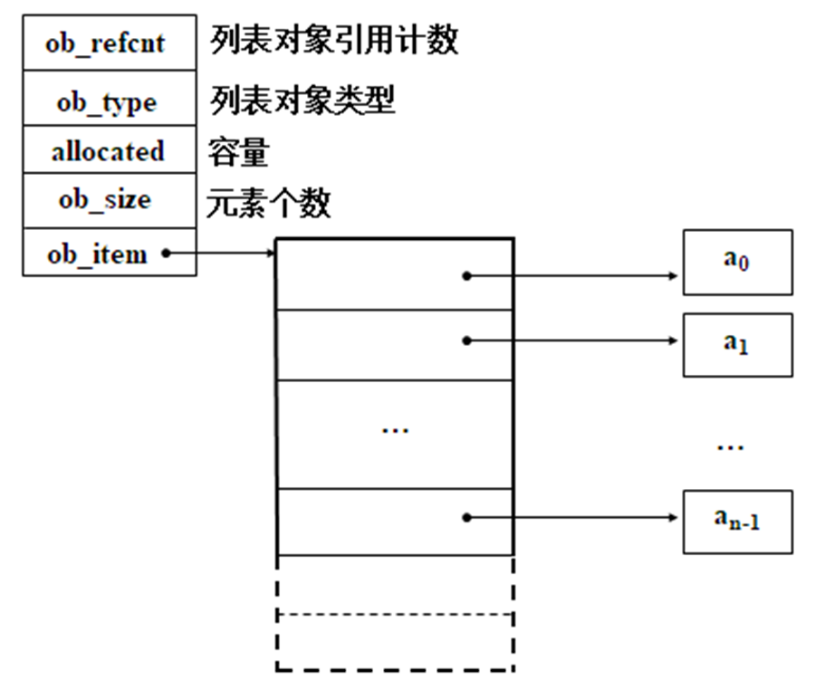
Python列表的存储

Slide 18

简化图示

Slide 19
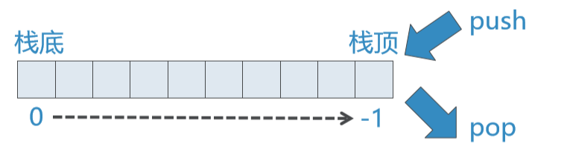
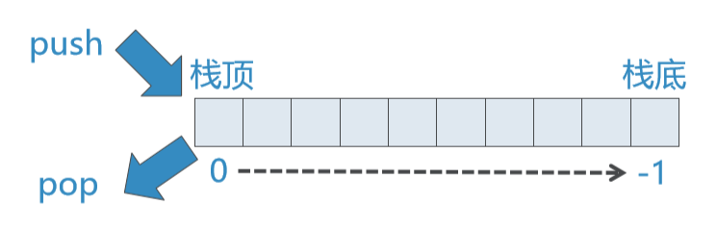
栈的顺序存储1：用Python列表实现
栈顶在list的0号位置还是-1号位置？
√
×

Slide 20
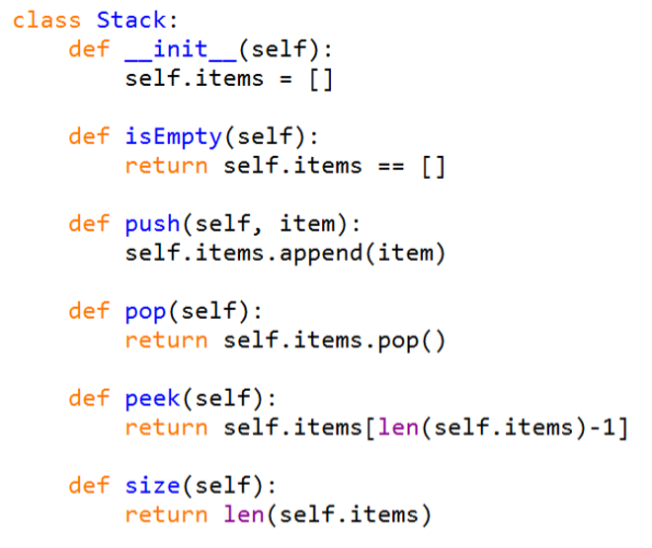
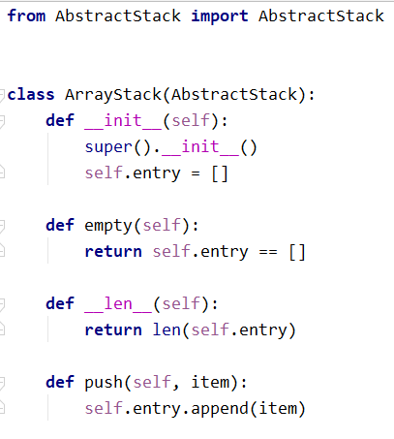
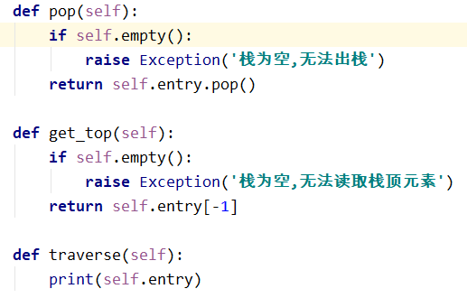
实现

Slide 21
关于MOOC源课程配套代码：pythonds模块
大家可以自行下载
我更建议自己实现所有代码

Slide 22
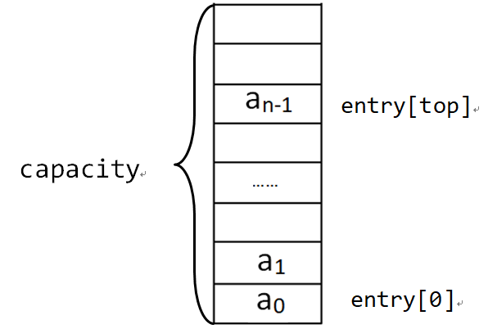
顺序存储2：设置当前容量和栈顶位置
用Python的列表存储栈的所有元素
显式维护两个变量capacity和top，分别记录当时栈的容量及栈顶元素的位置。

Slide 23
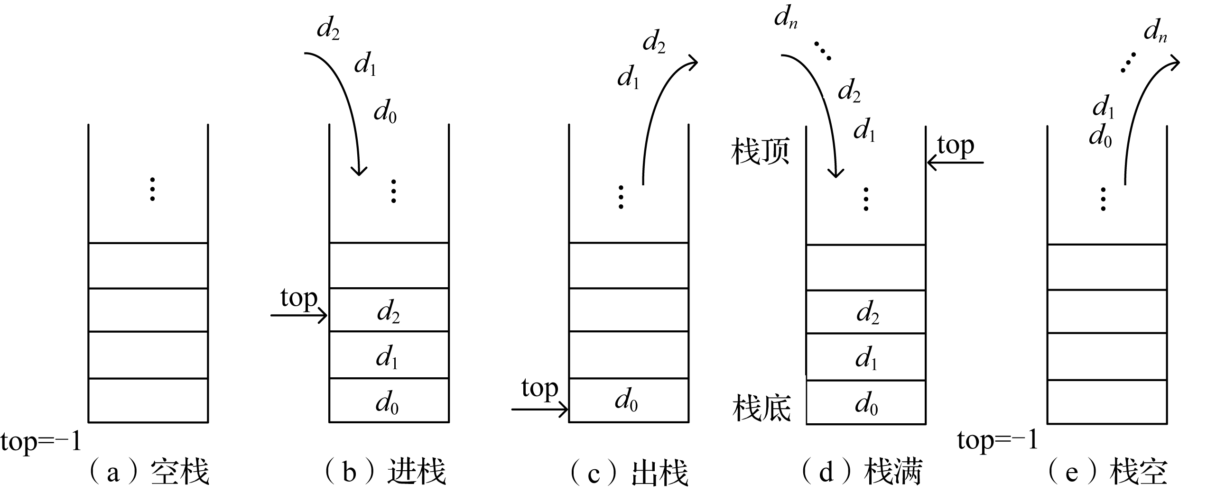
图示

Slide 24
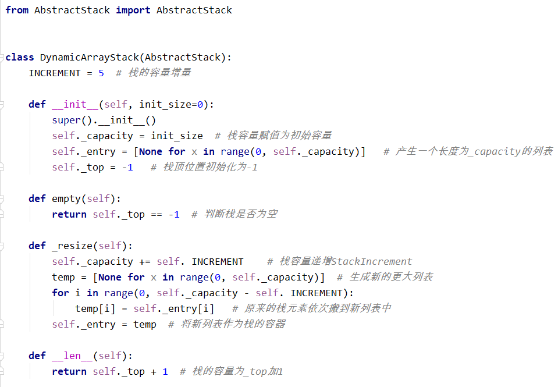

Slide 25
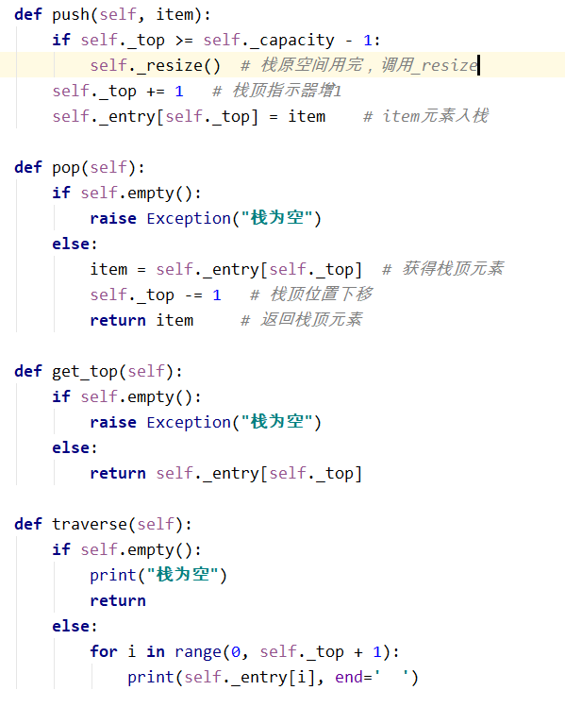

Slide 26
栈的链式存储

Slide 27
栈的链式存储表示 — 链式栈
a₀
a₁
a_{n-1}
栈顶
栈底
top
√
a_{n-1}
a_{n-2}
a₀

Slide 28
python的对象名即指针
top
a_{n-1}
a_{n-2}
a₀
^
栈顶指针top代表整个链栈

Slide 29
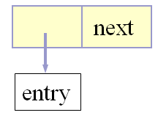

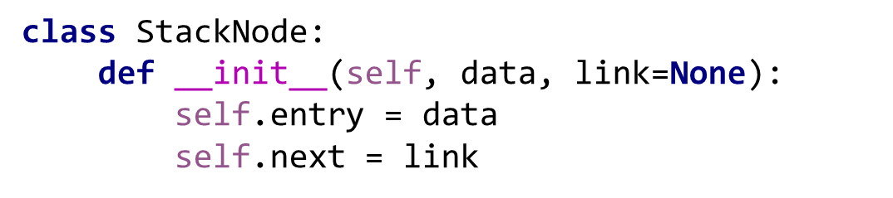
链表结点结构
Notes:
python的对象名即于指针

Slide 30
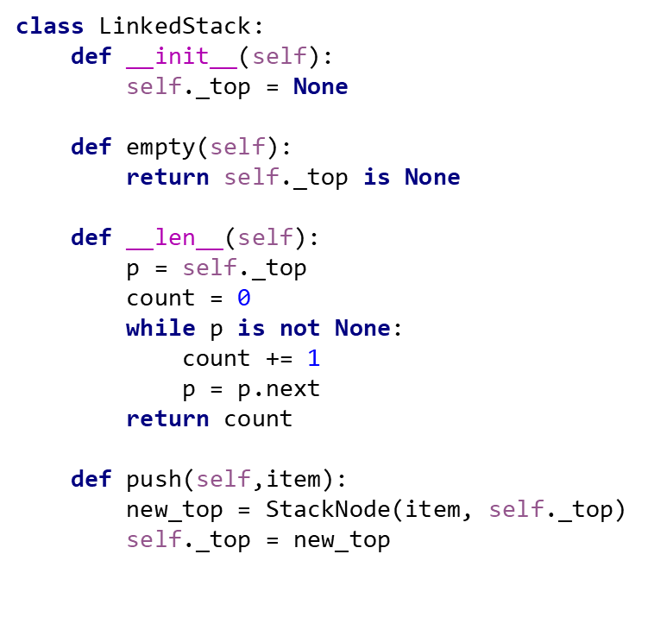
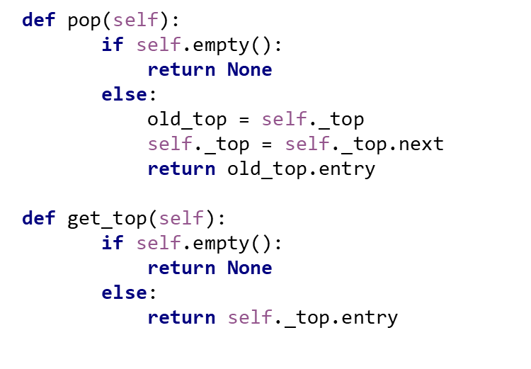
链栈类实现

Slide 31
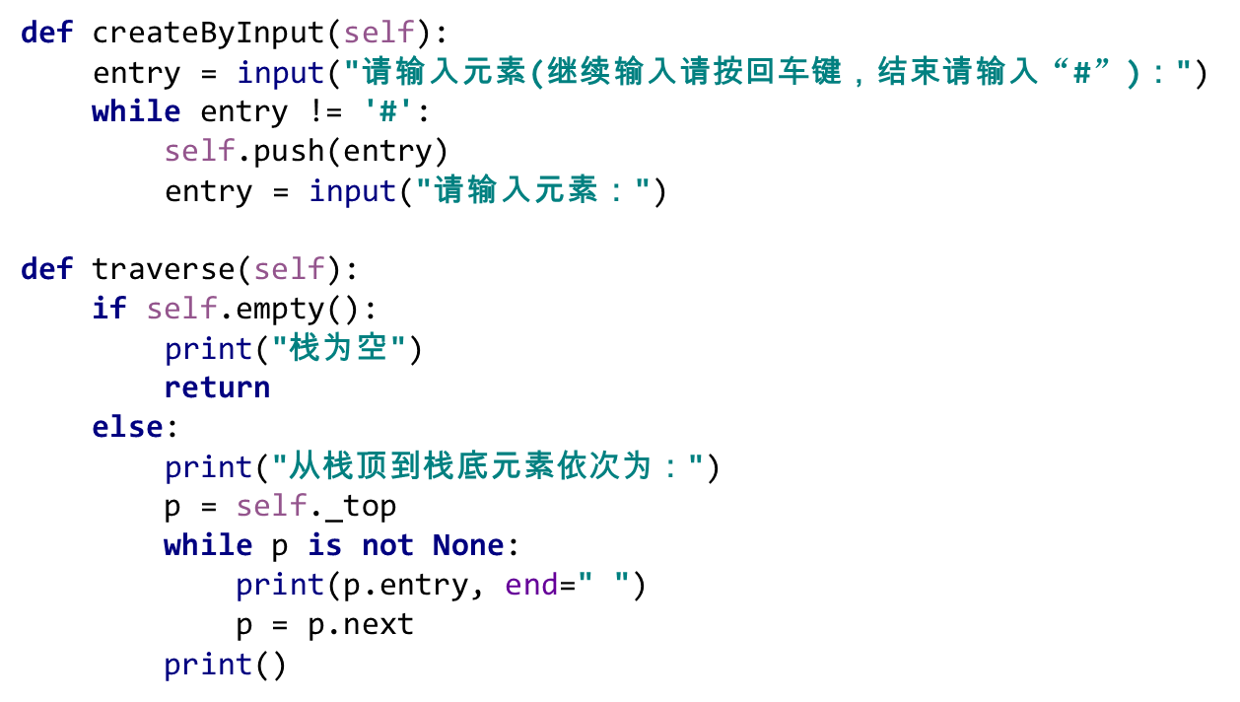
链栈类实现
Notes:
第3周 上半周

Slide 32
问题
Suppose we have implemented the Stack ADT as a singly-linked-list with head and tail pointers and no sentinels. Which of the following best describe the running times for the functions push and pop, assuming there are n items in the list, and that the bottom of the stack is at the head of the list (all pushing and popping occurs at the tail)?
(a) O(1) for both functions.
(b) O(n) for both functions.
(c) O(1) for push and O(n) for pop.
(d) O(n) for push and O(1) for pop.
(e) None of these is the correct choice.

Slide 33
上溢出（overflow）与下溢出（underflow）
顺序结构，可能发生上溢出与下溢出
链式结构，可能发生下溢出

Slide 34
栈的应用

Slide 35
概述
栈作为一个容器，可以方便地保存和取用信息，因此常作为算法或程序里的辅助数据结构
利用栈后进先出的特点，可以得到特定的存储和取用顺序
栈可用于逆置一组元素的顺序，将一组元素依次全部存入后取出，就能得到反序的序列
不同的入栈、出栈操作序列，可以得到不同的元素序列，但不能得到全排列。

Slide 36
应用举例
数据逆置
进制转换
括号配对
表达式求值
N皇后问题
迷宫求解
递归的实现（专门一章）

Slide 37
数据逆置-进制转换
def baseConverter(decNumber,base): digits = "0123456789ABCDEF" remstack = Stack() while decNumber > 0: rem = decNumber % base remstack.push(rem) decNumber = decNumber // base newString = "" while not remstack.isEmpty(): newString = newString + digits[remstack.pop()] return newString

Slide 38
括号配对（只有一种括号）
def parChecker(symbolString): s = Stack() balanced = True index = 0 while index < len(symbolString) and balanced: symbol = symbolString[index] if symbol == "(": s.push(symbol) else: if s.isEmpty(): balanced = False else: s.pop() index = index + 1 if balanced and s.isEmpty(): return True else: return False
没必要用栈
def parChecker(symbolString): count = 0 for s in symbolString: if s == "(": count += 1 elif s == ")": if count < 1: return False else: count -= 1 return count == 0

Slide 39
括号配对（有多种括号）
def parChecker(symbolString): s = Stack() balanced = True index = 0 while index < len(symbolString) and balanced: symbol = symbolString[index] if symbol in "([{": s.push(symbol) else: if s.isEmpty(): balanced = False else: top = s.pop() if not matches(top,symbol): balanced = False index = index + 1 if balanced and s.isEmpty(): return True else: return False
{3*[A+(b*cd)]}
3*A+(b*cd]+{5*a}
3*A+(b*cd)dfg]+sfg
{3*A+(b*cd)+5+e
给出更详细的不匹配的信息？如位置，原因等

Slide 40
算法思想
1）凡出现左括弧，则进栈；
2）凡出现右括弧，首先检查栈是否空
若栈空，则表明该“右括弧”多余，
否则和栈顶元素比较，
若相匹配，则“左括弧出栈” ，
否则表明不匹配。
3）表达式检验结束时，
若栈空，则表明表达式中匹配正确，
否则表明“左括弧”有余。

Slide 41
栈的应用：表达式求值
一个表达式由操作数（亦称运算对象）、操作符（亦称运算符）和分界符组成。
算术表达式有三种表示：
中缀(infix)表示
<操作数> <操作符> <操作数>，如 A+B；
前缀(prefix)表示（波兰式）
<操作符> <操作数> <操作数>，如 +AB；
后缀(postfix)表示 （逆波兰式）
<操作数> <操作数> <操作符>，如 AB+；

Slide 42
中缀转换为后缀
a+b*(c-d)-e/f
(A+B)*D-E/(F+A*D)+C

Slide 43
中缀转换为前缀
a+b*(c-d)-e/f
(A+B)*D-E/(F+A*D)+C

Slide 44
表达式的不同形式
中缀表达式 a + b * ( c - d ) - e / f
后缀表达式 a b c d - * + e f / -
前缀表达式 - + a * b - c d / e f

Slide 45
后缀表达式求值算法
举例：依次输入：1 2 4 * + 5 -后，返回计算结果4
算法思想：
从字符串中依次分离出操作数或运算符（也可事先分离好后放在列表中）
如分离出的是操作数
由于对该操作数执行的运算符还未知，所以暂时将它存储起来；
如分离出的“+-*/”等运算符
将最近保存过的数拿出两个作算术运算，并将运算结果存储起来。
由于最近存储的操作数（或是最近存储的中间结果）是即将拿出来作运算的操作数，也即后存储的先取出来，即满足“后进先出”的原则，因此，应把这些操作数存储在栈中。
字符串读完，如栈的长度为1，则表达式合法，栈中元素为计算结果。

Slide 46


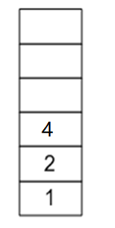
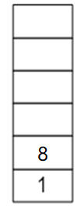

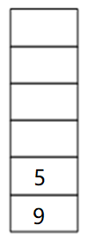

1 2 4 * + 5 -
读入1
读入2
读入4
读入*
读入+
读入5
读入-

Slide 47
结论
3种表达式形式中，所有操作数顺序相同；
前缀表达式和后缀表达式中没有括号；
后缀表达式中操作符的次序即为运算次序；
计算机内部用后缀形式表示和处理表达式；
1 2 4 + * 5 -
1 * (2 + 4)- 5
- * 1 + 2 4 5
Notes:
Token最小词法单位

Slide 48
def postfix(lst): st = ArrayStack() i = 0 while i < len(lst): m = lst[i] if m not in operator: st.push(float(m)) else: y = st.pop() x = st.pop() z = 0 op = m if op == '+': z = x + y elif op == '-': z = x - y elif op == '*': z = x * y elif op == '/': z = x / y st.push(z) i += 1 return st.pop()
if __name__ == '__main__': postfix_ex = "1 2 3.1 * + 5e-2 / " print(postfix_ex, '===>', postfix(postfix_ex.split())) postfix_ex = "3.5 20 4 + * 20 4 / -" print(postfix_ex, '===>', postfix(postfix_ex.split()))
['1', '2', '3.1', '*', '+', '5e-2', '/'] ===> 144.0
['3.5', '20', '4', '+', '*', '20', '4', '/', '-'] ===> 79.0
如果输入有错？
如果各个逻辑部分中没有空格？

Slide 49
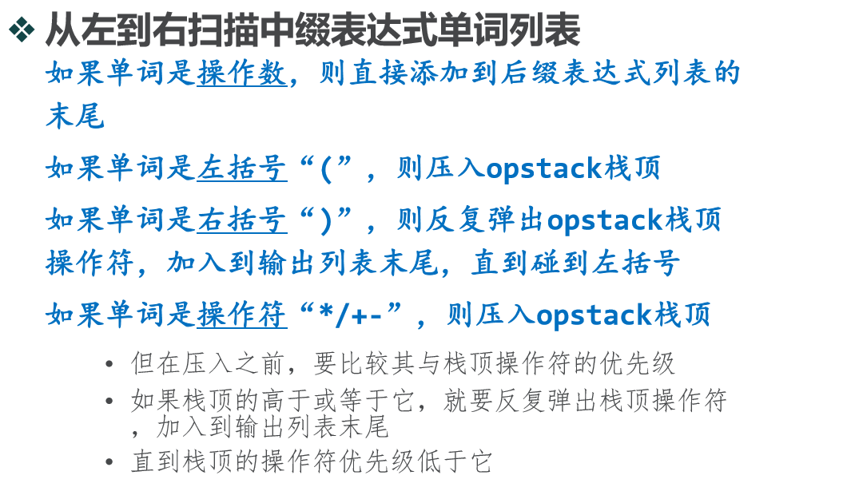
中缀转后缀

Slide 50
表达式：5+6*(1+2)-4
读入表达式过程：
6
1
2
-
4
5
+
(
+
)
*
optr栈
后缀表达式：
5
6
1
2
+
*
+
4
-
+
(
*
+
-
符号 | */ | + -
优先级 | 3 | 2

Slide 51
def infixToPostfix(infixexpr): prec = {} prec["*"] = 3 prec["/"] = 3 prec["+"] = 2 prec["-"] = 2 prec["("] = 1 opStack = Stack() postfixList = [] tokenList = infixexpr.split() for token in tokenList: if token in "ABCDEFGHIJKLMNOPQRSTUVWXYZ" or token in "0123456789": postfixList.append(token) elif token == '(': opStack.push(token) elif token == ')':
topToken = opStack.pop() while topToken != '(': postfixList.append(topToken) topToken = opStack.pop() else: while (not opStack.isEmpty()) and (prec[opStack.peek()] >= prec[token]): postfixList.append(opStack.pop()) opStack.push(token) while not opStack.isEmpty(): postfixList.append(opStack.pop()) return " ".join(postfixList)
Notes:
操作数不能为多于1位的数或浮点数

Slide 52
(A+B)*D-E/(F+A*D)+C
表达式：5+6*(1+2)-4
optr栈
读入表达式过程：
6
1
2
-
4
#
5
+
(
+
)
*
后缀表达式：
5
6
1
2
+
*
+
4
-
+
(
*
#的作用
+
-
#
符号 | */ | + - | ( | ) | #
优先级 | 4 | 3 | 2 | 2 | 1

Slide 53
方法二
栈中初始存入一个“#”，循环（外层）从左到右依次扫描中缀表达式读入每个单词，直至栈顶为“#”且表达式读到“#”时结束。
若单词y是操作数，则将其直接加到后缀列表末尾；
若单词y是是左括号，左括号入栈；
否则，读取栈顶的符号设为x，循环（内层）比较y与栈顶x的优先数值大小；
若y优先级高，则y入栈，跳出内层循环，继续读下一个单词；
若y为右括号且栈顶x为左括号，则出栈左括号，x和y均舍弃，跳出内层循环，继续读下一个单词；
否则（即x的优先数值≥y的优先级数值，x比y级别更高或同级别但在y前面出现），说明x算符所运算的操作数已加入到exp中，出栈x并加入到exp中，读取新栈顶至x，继续内层循环）；

Slide 54
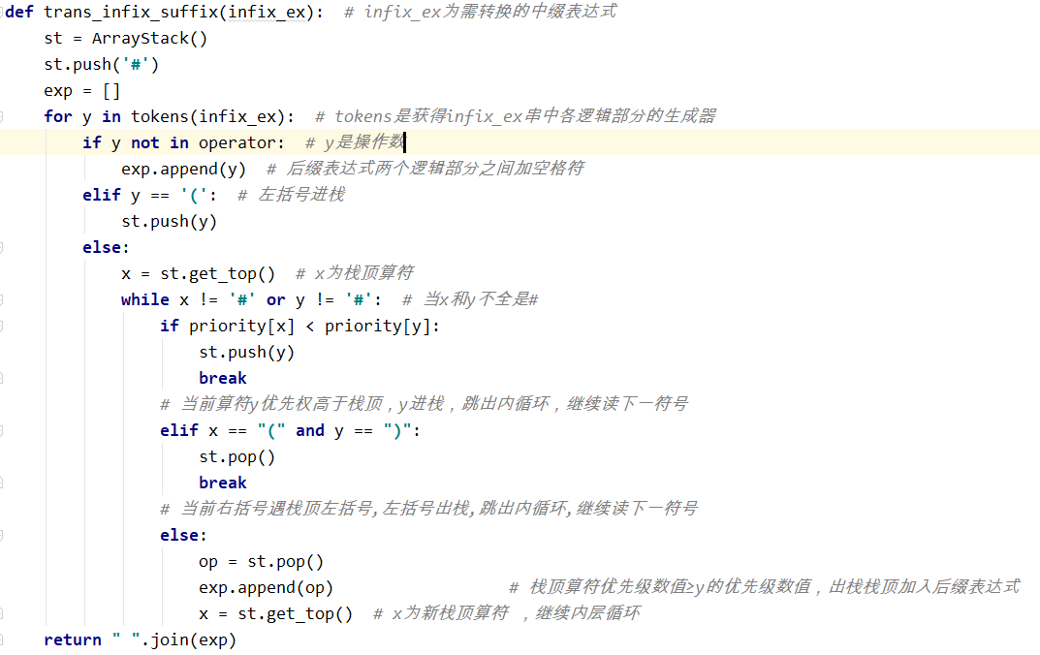

Slide 55
中缀表达式直接求值
例: 5 + 6 * ( 1 + 2 ) - 4
3
2
1
4
需要两个栈，一个放操作符，一个放操作数
opnd
optr

Slide 56
算法思想
5 + 6 * ( 1 + 2 ) - 4
1）初始化opnd栈用于存放操作数，初始化空栈optr并存入#，用于存放算符。
2）循环（外层）从左到右依次扫描中缀表达式，根据所遇到的逻辑符号y的不同情况分别处理，直至栈顶为“#”且表达式读到“#”时结束。
a) 若y是操作数，则将其入栈到opnd；
b) 若y是左括号，则将其入栈到optr；
c)读取optr栈顶的符号，设为x，
d) 循环（内层）比较y与栈顶x的优先级大小，
若y优先数值大，则y入栈，跳出内层循环，转步骤2）外层循环；
若y为右括号且栈顶x为左括号，则出栈左括号，x和y均舍弃，跳出内层循环，转步骤2）外层循环；
否则调用calculate函数进行运算，即将x从optr出栈，再从opnd栈依次出栈两个操作数b,a，a和b做运算x，将运算结果入opnd栈；读取新栈顶至x中，继续内层循环d)；

Slide 57
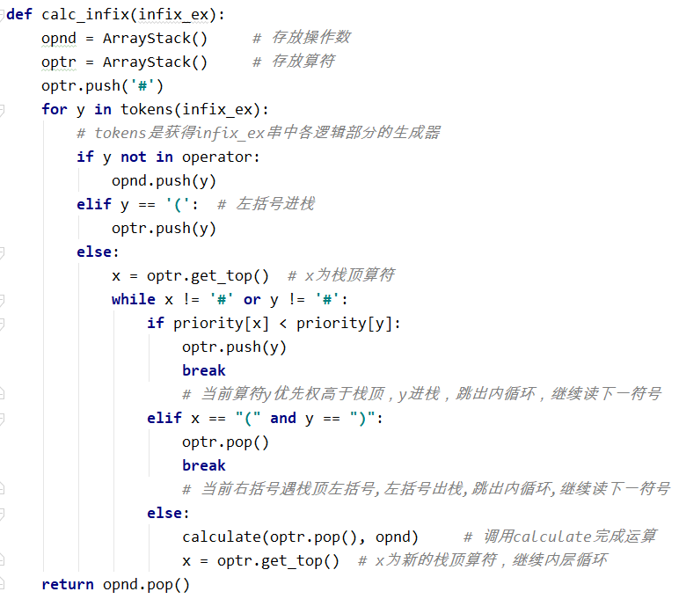

Slide 58
回溯法求解问题
回溯法又称为试探法，它按优先条件向前搜索以达到目标，如探索到某一步时，发现原先的选择达不到目标，就退回一步按次优条件重新选择，这种受阻时退回上一选择再求解的方法即为回溯法。
举例：n皇后问题
方法：
利用栈进行回溯
利用递归进行回溯

Slide 59
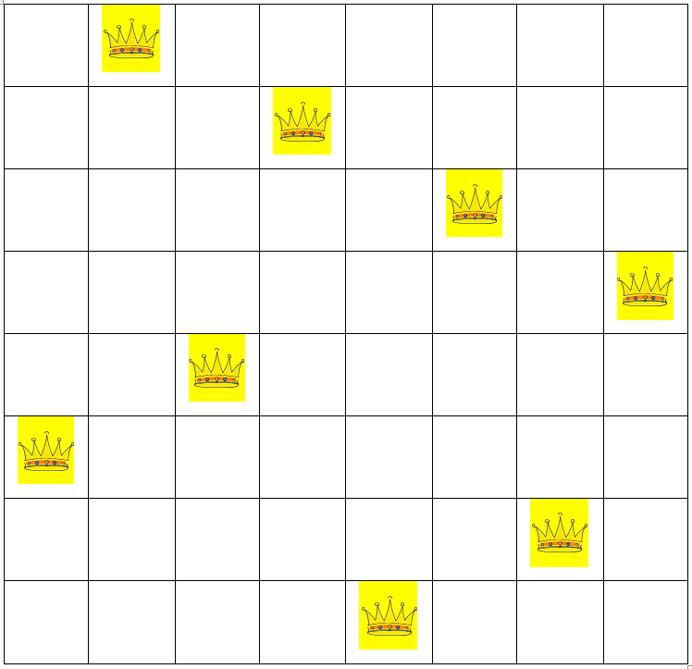
n皇后问题
假设棋盘上有n个皇后，可否将所有n个皇后放到棋盘中，使得没有两个皇后在同一行上，没有两个皇后在同一列上，且没有两个皇后问题在同一对角线上？要求找出所有解决方案。
n=8的1个解决方案

Slide 60
总体方案
用一个类来封装棋盘格局及皇后放置等方法，用一个布尔类型的二维数组来表示当时的棋盘状态，其中被皇后占有的位置值为True，否则为False。
按照行序依次探测皇后的可放置位置；
用一个计数器count存储当前已放置的皇后个数。
设置st栈
在某位置放置皇后时，将该位置入栈；
当发现在该位置防止皇后的方案是失败的，则移走皇后，出栈该位置，设为(count,nxt_col)，接着从(count,nxt_col+1)位置开始试探
0 1 2 3
0
1
2
3

Slide 61
算法思想（以8皇后为例）
1）初始化st栈，用于存放已放置皇后的位置坐标；count初始为0，表示已放置皇后数目；从count=0行，nxt_col=0列位置开始探测皇后放置位置。
2）循环（外层）执行（每次循环试图在第count行放置皇后）：
循环（内层）检查第count行第col列的位置（col的范围是nxt_col..7，最多是0到7八个位置）：
a)如果与该位置同行同列同对角线上的方格上没有皇后，
• 在该位置放置皇后
• 该坐标位置入st栈，以方便回溯
• count加1，nxt_col为0
• 如果皇后已放满，输出一个解
• 转步骤2）
b)否则，即第count行无法放置皇后，
• 若栈空，则已无解，算法结束
• 若栈非空，从st栈出栈一对位置(count,nxt_col)，从该位置移走皇后，从count和nxt_col+1继续探索，即转步骤2）；

Slide 62
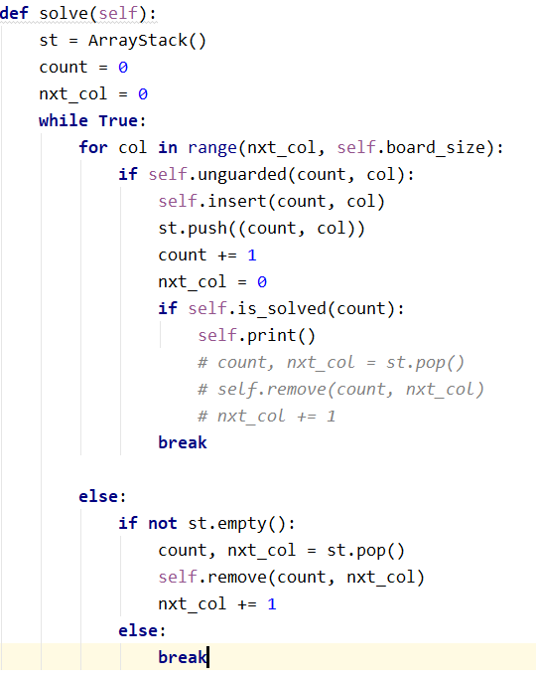

Slide 63
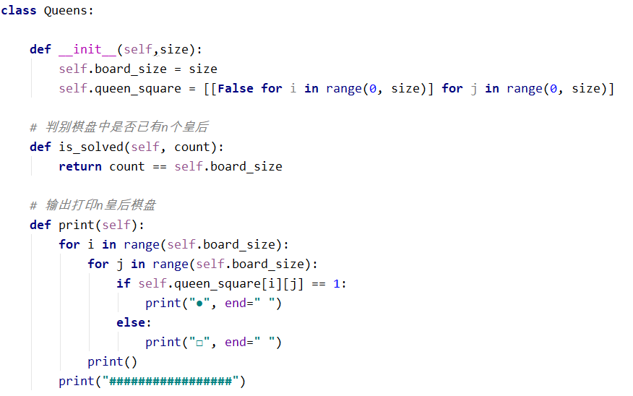

Slide 64
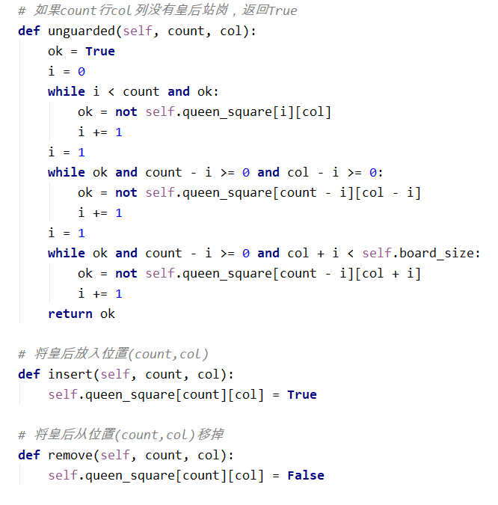

Slide 65
练习和答疑
雨课堂练习作业讲解，MOOC练习有不懂问
顺序栈的另一种实现
链栈？
算法：删除栈中值为item的元素
算法：前缀表达式求值
实验：Html 标记判断

Slide 66
更多练习
1．你的老板要求你把一些数字加起来计算一下公司上一年赚了多少钱。不幸的是老板总是会不小心读错数字。不过，老板在意识到读错一个数字时会说一个零，以表示忽略刚才读的那个数字。老板也可能会重复的犯错，对每一个错误，他都会说一次零。例如，他说“1,3,5,4,0,0,7,0,0,6”,则最后计算的总和为7。设计算法读入若干个数值，并计算各正确的数值之和。
2．设计算法，判断一个字符串输入序列能否通过栈得到一个输出序列，如输入序列为madam，输出序列为adamm，则结果为True；如输入序列为01234，输出序列为20134，则结果为False。

